Slide 1
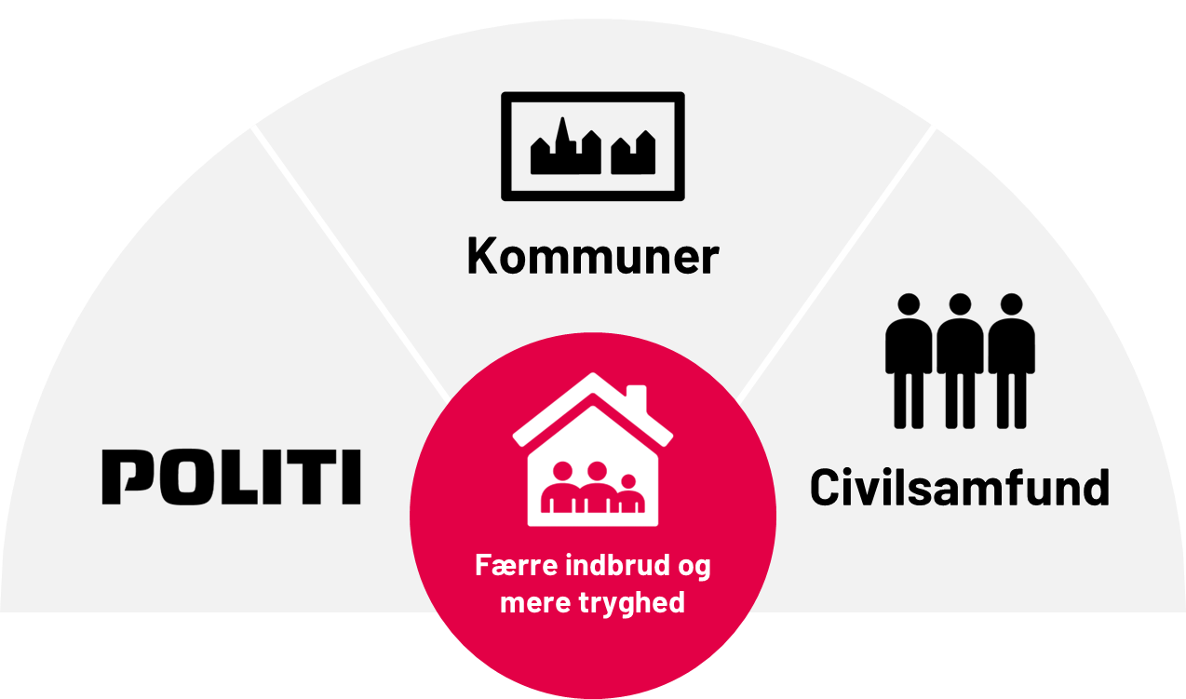
Reaktionsplaner kort fortalt
Indbrud flytter i tid og sted rundt i landet, og kan ramme et område som en decideret indbrudsbølge. Derfor er det relevant, at politi og kommune har en plan klar for en fælles koordineret indsats, når indbruddene pludselig kommer rullende. Hvordan kan myndighederne sammen med civilsamfundet, fx Nabovenner, rykke ud i det berørte område for at genoprette trygheden og for at forebygge nye indbrud i samme område. Reaktionsplanen – hvem der gør hvad, og kontakter hvem og hvornår – aftales på forhånd. Det vil typisk ske gennem samarbejdet i lokalrådet.
Se mere om reaktionsplan-modellen på næste slide.
Hvis du vil høre mere om reaktionsplaner, er du også velkommen til at kontakte Bo trygt backbone: lbs@operate.dk

Slide 2



Bo trygt Reaktionsplan ved lokal stigning i indbrud*
Formål: At genoprette trygheden og forebygge nye indbrud
POLITI
KOMMUNEN
POLITI
CIVILSAMFUND
Nabovenner
Kontaktperson i kommunen informeres og aktiviteter aftales
Evt. e-boks invitationer om fysisk eller digitalt møde udsendes til afgrænset område
Kommunikation via lokale facebookgrupper og andre digitale platforme
Kommunen deltager i møder med borgerne
…
NABOVENNER
Kontakt til kommune og Nabovenner
Politiet aftaler møder/tilstedeværelse i området sammen med andre aktører
Indbrudsmappe medbringes fysisk, når patruljen er ude ved skadeslidte eller udsendes efterfølgende
Evt. inddragelse af Bo trygt korpset ved tilstedeværelse i nabolaget
Evt. inddragelse af Offerrådgivning…
Naboven og/eller anden repræsentant for det lokale civilsamfund aktiveres. Det kan fx være lokale tryghedsambassadører, repræsentanter fra lokale foreninger, råd, laug mv..
Arrangerer/deltager ved møder/tryghedsvandringer
Koordinerer fælleaktiviteter i nabolaget, så der skabes liv de følgende uger
Opfordrer/sender gode råd til nabolaget om indbrudsforebyggelse, fx via omdeling eller via lokale facebookgrupper
Videreformidler eventuel viden, der kan være relevant for efterforskning, tilbage til politiet
Aktiverer Nabohjælpere
* Reaktionsplanen er en basis mode, der tilpasses lokalt i samarbejde mellem de involverede politikredse, kommuner og civilsamfundsaktører.

